Slide 1
확률변수와 확률분포
CHAPTER
04

Slide 2
제4장 확률변수와 확률분포
4.1 확률변수와 확률분포의 개념
4.2 결합확률분포
4.3 주변확률분포
4.4 조건부확률분포
4.5 확률변수의 독립
4.6 확률변수의 변환*

Slide 3
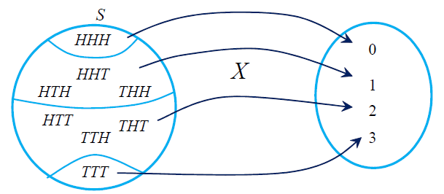
4.1 확률변수와 확률분포의 개념
[정의 4-1] 확률변수(random variable)
표본공간의 각 원소를 실수 값으로 바꾸는 함수
확률분포를 가짐
동전을 세 번 던지는 실험에서의 표본공간
동전의 뒷면이 나오는 횟수 → 확률변수
S={HHH, HHT, HTH, HTT, THH, THT, TTH, TTT}

Slide 4
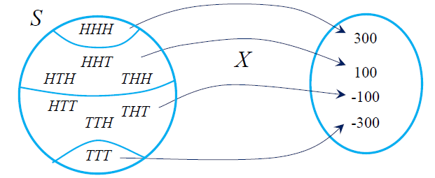
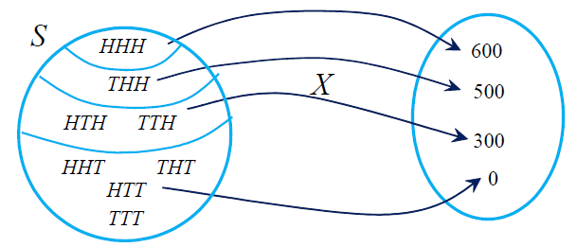
[예 4-1] 동전을 세 번 던져 나온 (앞면의 개수 - 뒷면의 개수)만큼 100원씩 주고받는 게임에서 수익 → 확률변수 X
첫 번째 앞면 → 100, 두 번째 앞면 → 200, 세 번째 앞면 → 300
뒷면이 나오면 → 0으로 초기화

Slide 5
이산표본공간(discrete sample space)
유한개 또는 셀 수 있는 무한개의 원소로 구성된 표본공간
연속표본공간(continuous sample space)
실직선 상의 임의의 구간으로 나타낼 수 있는 표본공간
이산확률변수(discrete random variable)
동전의 앞면이 나올 때까지의 시행 횟수
100개의 제품 중 불량품의 수
연속확률변수(continuous random variable)
사람의 키와 몸무게
제품의 수명

Slide 6
4.1.2 확률분포
[정의 4-2] 이산확률분포(discrete probability distribution)
이산표본공간의 확률변수로부터 생성된 확률분포
확률질량함수(probability mass function)

Slide 7
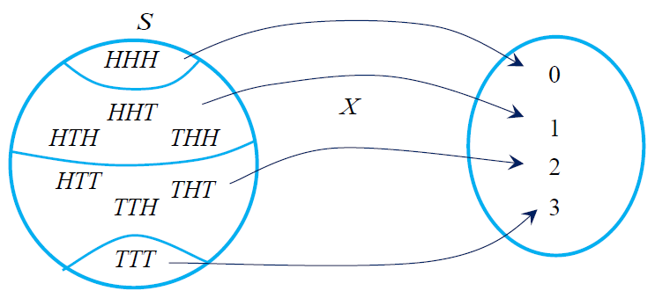
[예 4-2] 동전을 세 번 던지는 시행에서의 뒷면의 개수 X의 확률분포

Slide 8
[예 4-3] 주사위를 네 번 던지는 실험에서 나오는 숫자 합 X의 확률분포
# 확률변수 X의 분포 그래프 [그림 4-3]

Slide 9

[예 4-4] 50개의 제품 중 8개의 불량품이 있는 상자로부터 10개의 제품을 랜덤 샘플링했을 때, 발견되는 불량품 개수 X에 대한 확률분포

Slide 10
[정의 4-3] 연속확률분포(continuous probability distribution)
연속적인(셀 수 없는) 값을 갖는 확률변수의 확률분포
확률분포함수 f(x)는 확률 P(a<X<b)를 구하기 위한 확률밀도함수
[예 4-5] 밀도함수 :
확률분포?
P(0<X<1)

Slide 11
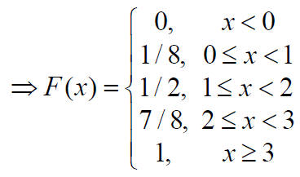
[정의 4-4] 누적분포함수(cumulative distribution function)
확률변수 X가 특정한 값 x 이하일 확률
[예 4-6] 동전을 세 번 던지는 확률실험에서 뒷면의 개수 X에 대한 누적분포함수
# 누적분포함수 F(x) 정의
Fx <- function(x) {
if (x<0) {y <-0
} else if (x<1) {y <- 1/8
} else if (x<2) {y <- 1/2
} else if (x<3) {y <- 7/8
} else y <- 1
return(y) }
# 누적분포함수 벡터화 ⇒ Vectorize( ) 함수
VFx <- Vectorize(Fx, "x")

Slide 12
# 누적분포함수 F(x) 플롯

Slide 13
[예 4-7] 연속확률분포의 CDF

